Slide 1
实验八 标记免疫分析试验
一、实验目的
1. 了解放射免疫分析技术的基本原理和操作
2. 掌握酶联免疫吸附（ELISA）法的基本原理和操作
3. 了解金标法的基本原理和操作

Slide 2
二、实验内容
1. 放射免疫分析技术（录像）
2. HBsAg 酶联免疫吸附（ELISA）法——双抗体夹心法 （操作）
3. 金标法检测 HCG（示教）

Slide 3
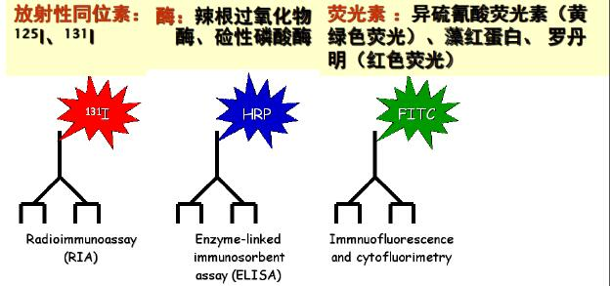
免疫标记技术
用标记物标记抗体或抗原进行抗原抗体反应借以提高免疫学诊断的敏感性
放射免疫检测法（RIA） 酶免疫检测法（EIA）免疫荧光检测法（IFA）
液相（ELISA）、固相（免疫组化技术）

Slide 4
三、酶联免疫吸附试验（ELISA）
原理：
用酶标记抗体或抗抗体进行抗原抗体反应，利用酶本身的特性，即在相应而适合的底物参与下，使基质水解显色，或使供氢体由无色的还原型变为有色的氧化型。显色后用肉眼或分光广度计判定结果，颜色的深浅反映待测样品中抗原或抗体的含量。它是将抗原和抗体的免疫反应和酶的催化反应相结合而建立起来的一种新技术，目前已广泛用于检测肝炎、激素等各类血清学试验。

Slide 5
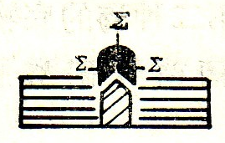

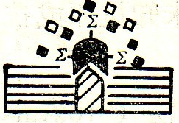
HRP催化过程反应式：
HRP＋ H₂O₂ →HRP·H₂O₂
HRP·H₂O₂＋DH₂ →HRP+H₂O+D
式中DH₂为供氢体，通称底物，但实际真正的底物为H₂O₂ ， H₂O₂与酶的活性中心结合成为活泼的氧化型酶，供氢体起氧化质子的作用，将氧化型酶还原成HRP，而DH₂氧化成具有颜色的D。
反应原理示意图：
洗涤
1.固定洗涤
2.加酶标记抗体球蛋白
3.加底物产生颜色反应
测定组织抗原的酶标记抗体法（直接法）原理

Slide 6
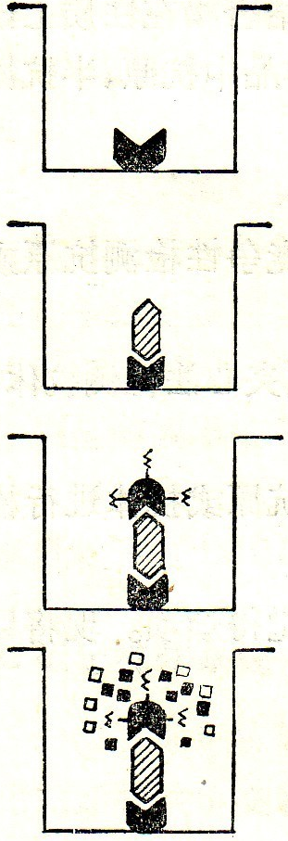
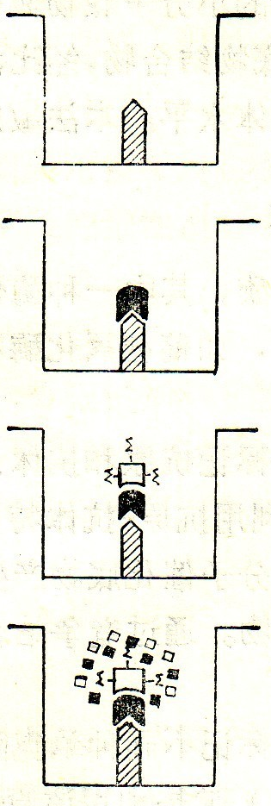
1.抗原吸附与载体表面
洗涤
2.加抗血清，特异性抗体附着于抗原
洗涤
3.加酶标记抗球蛋白，附着于抗体
洗涤
4.加底物产生颜色反应
底物水解量=抗体存在量
1.抗原吸附于载体表面
洗涤
2.加含抗体的试验溶液
洗涤
3.加酶标记的特异抗原
洗涤
4.加底物产生颜色反应
底物水解量=抗体存在量
间接法
双抗原（抗体）夹心法

Slide 7
2. 实验材料：
（1）测 HBsAg 包被板（纯化的抗 HBs 包被在聚苯乙烯微孔板上）
（2）测抗 HBs 酶结合物（抗 HBs－HRP）
（3）显色剂 A（TMB，3355-四甲基联苯胺）
（4）显色剂 B（底物液 H₂O₂）
（5）终止液（2M 的 H₂SO₄）
（6）洗涤液（PBS＋吐温-20）
（7） HBsAg 阴性
（8） HBsAg 阳性

Slide 8
3. 操作步骤：
（1）取包被板条，做标记，留一孔作空白对照，其余加入75ul/孔待测标本及阴、阳性对照于反应孔内，置37℃温箱中孵育50分钟。
（2）随即每孔加入酶结合物50ul/孔，空白对照孔不加，振荡混匀后，盖上盖子，置37℃温箱中孵育25分钟。
（3）取出反应板，用稀释好的洗涤液连续洗5次，拍干。（洗涤方法：用洗涤液注满各孔约350 ul/孔，防止串流！停留15秒钟弃去，拍干，如此反复洗涤5次）。
（4）加入底物液50ul/孔，随即加入显色剂50ul/孔，置37℃避光温育5分钟。
（5）加终止液50ul/孔，轻轻振荡混匀后，立即肉眼判定结果。

Slide 9
4. 结果判断：
阳性显色，阴性不显色。
也可用酶标仪在450nm下读取吸光度值，以空白孔调零，待测标本吸光度值/阴性对照吸光度值≥2.1为阳性。
待测标本吸光度值-空白吸光度值 _
阴性对照吸光度值-空白吸光度值
阳性对照的计算方法同

Slide 10
四、胶体金标法检测HCG（示教）
原理：胶体金颗粒呈桔红色，利于观察颜色。蛋白质包被胶体金方法简便，速度快，重复性好。本实验将胶体金标记物包被在硝酸纤维膜，通过膜的毛细管作用进行反应，省去加洗涤液、底物液、标记液，操作更为简便。反应过程如图所示：
B点
(结果显示区)
A端
(加标本处)
尿液移动
尿液移动
(反应终止区)
金标记抗β－HCG
抗α-HCG
抗鼠IgG

Slide 11
思考题
试比较免疫荧光法、放射免疫法、酶联免疫法和化学发光法各自的优缺点

Slide 12
实验报告要求（格式）
实验名称
一、实验目的：
二、实验原理：
三、实验步骤：（示教的不需要）
1.
2.
3.
四、实验结果：
五、讨论：
1. 对实验结果讨论
2. 谈实验中的体会和经验教训等
注：实验报告下星期三免疫课时交给何老师

